Slide 1
诚信
专业
创新
——产品介绍——

Slide 2
1
产 品 介 绍
目 录
2
微 信 端 功 能
3
PC 端 功 能
4
平 台 优 势

Slide 3
产品介绍
PART 1

Slide 4
软件介绍
智慧党建云平台遵循《中国共产党章程》、党内相关规章制度及管理办法，结合党建实际工作，运用“互联网”+理念，打造集政治建设、思想建设、组织建设、作风建设、制度建设、廉政建设和精神文明建设为一体，专注于党务管理和党建创新的智慧党建平台。
平台采用了B/S架构设计，仅需要通过浏览器访问服务器地址即可进入系统，无需安装客户端，服务端部署仅需要一次。各基层党员、党支部以及党委通过浏览器就可以访问使用，系统自动根据相应的权限呈现相应的功能及数据。
系统适用的平台范围有微信端和PC端，微信端针对用户进行的相应功能，而PC端后台管理员、党委、党支部对其下级以及微信端的各项信息的增删改查操作。

Slide 5
微信端功能介绍
PART 2

Slide 6
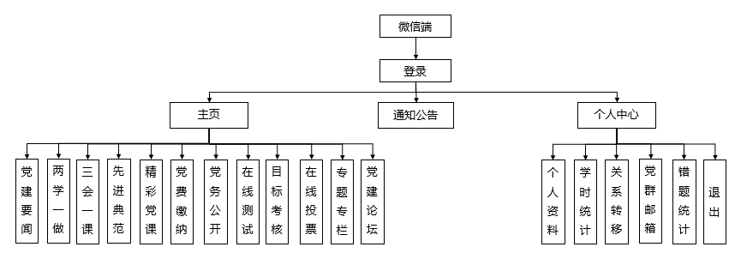
总体功能架构

Slide 7
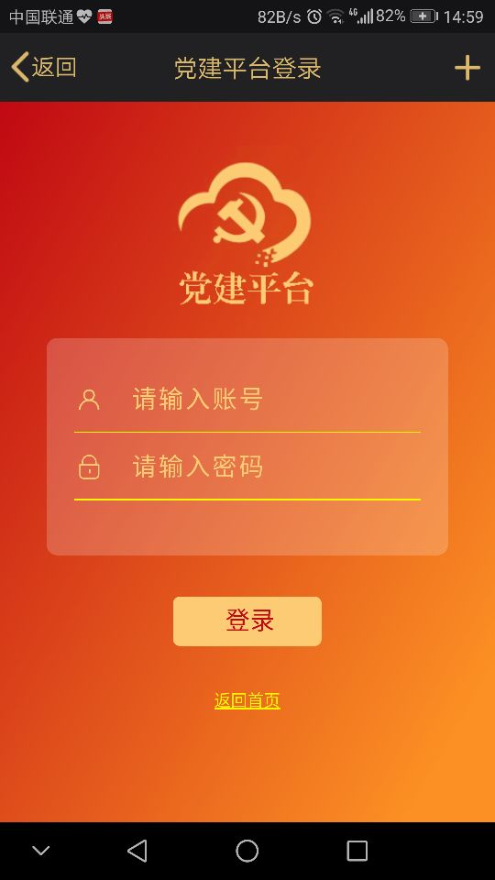
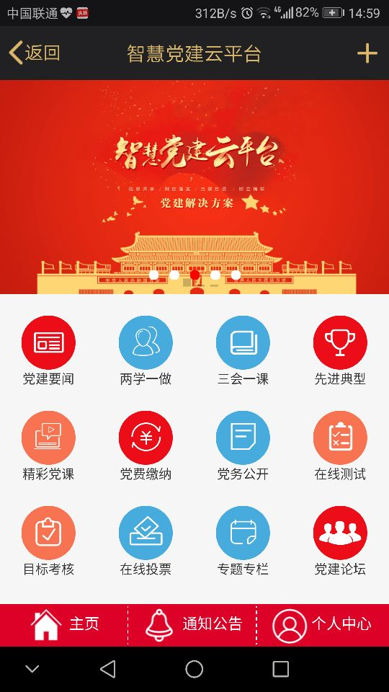
微信端登录
系统登录
使用本系统的人员必须先登录，才能进行更多操作，而且登录界面可以根据客户需求提供精美的界面
操作简易
本系统具有客户需求的多种操作目录，操作简单，便于管理。
党员登录后，进入主页，根据主页显示进行相应的操作，能够非常直观快捷的让党了解到最新资讯
使用方便

Slide 8
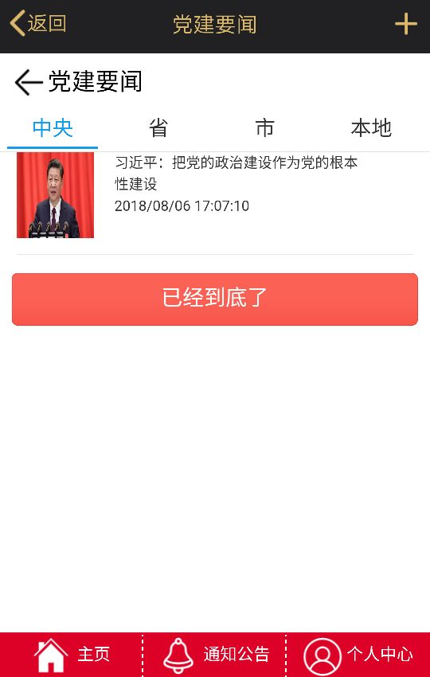
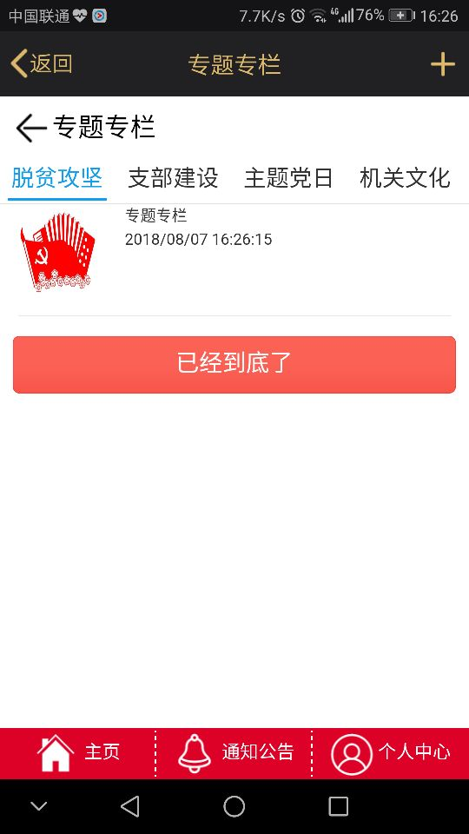
功能介绍
党建要闻
主要展示党中央、省委、市委以及当地委员的要闻信息
专题专栏
主要展示脱贫攻坚、支部建设、主题党日、机关文化的要闻信息

Slide 9
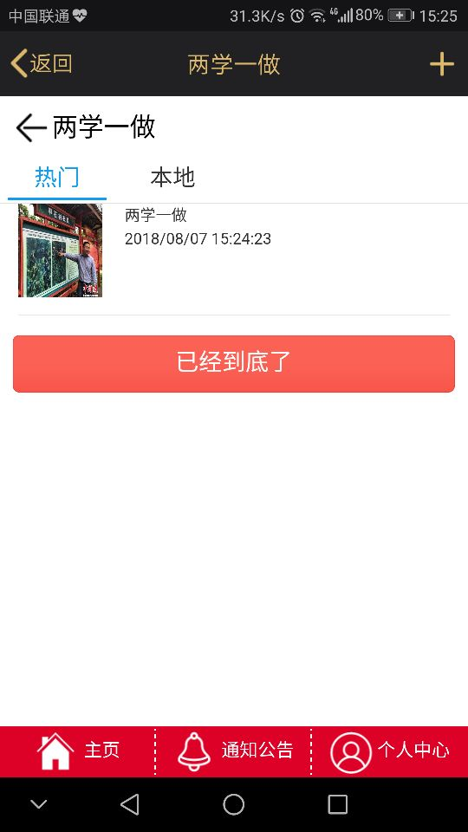
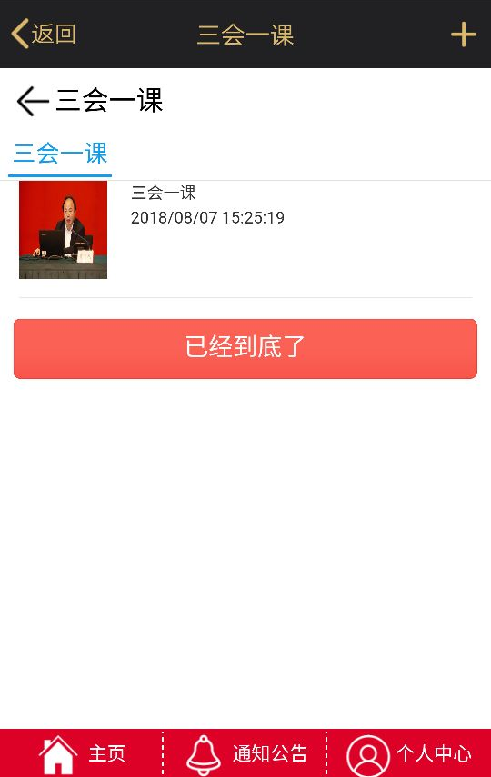
组织生活
两学一做
党员在线进行两学一做学习
三会一课
党员在线进行三会一课学习讨论。

Slide 10
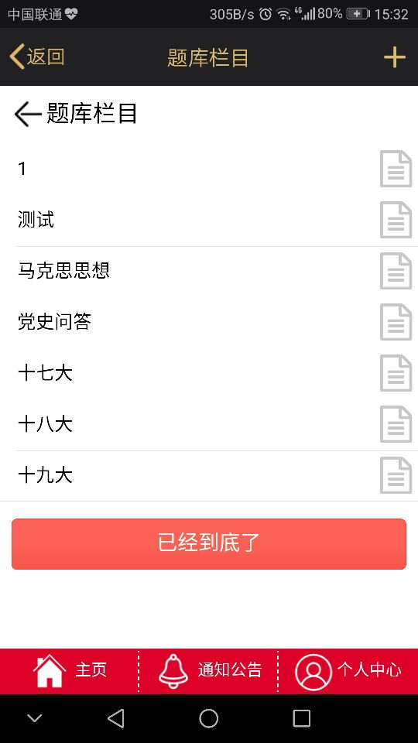
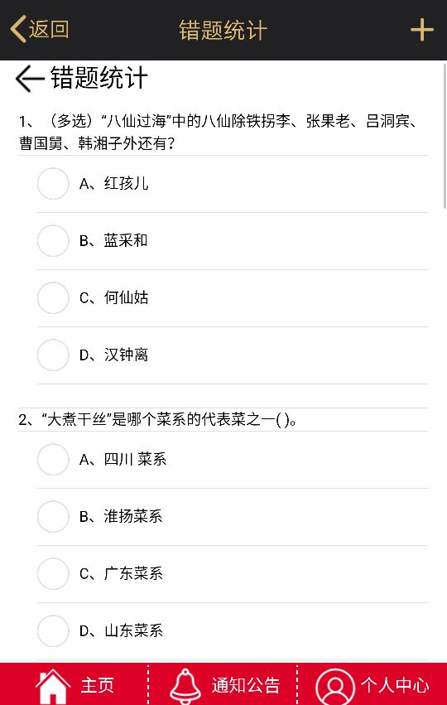
在线测试
题库栏目
党员可在线测试，测试完成后自动评分。
错题统计
将党员在测试中出现错误的题目进行归纳统计，便于复习总结。

Slide 11
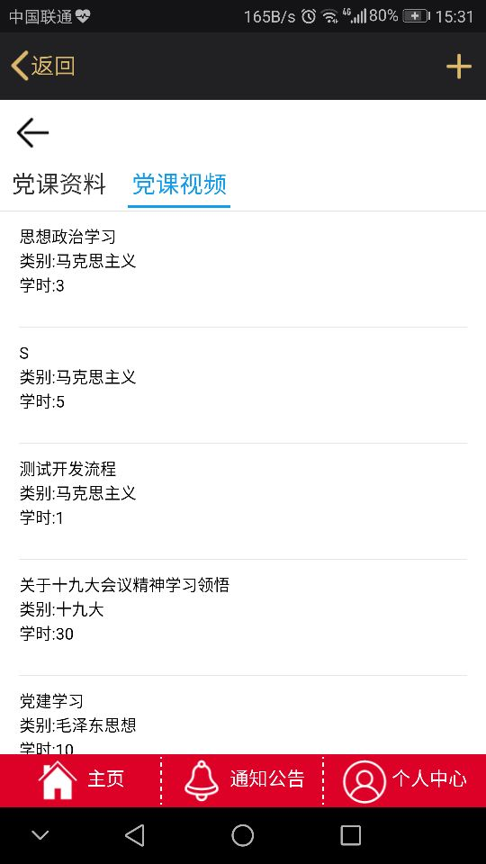
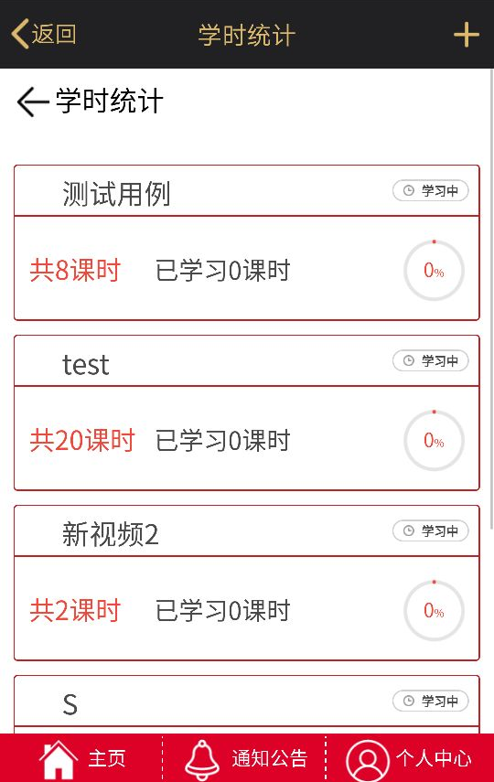
网络党校
精彩党课
党员可以通过在线视频党课学习，以及了解党规党章、党史系列讲话、法律法规。
学时统计
统计党员的学习情况。

Slide 12
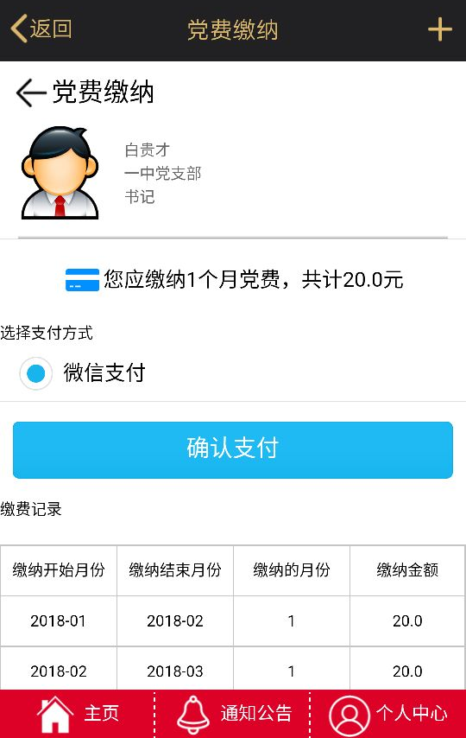
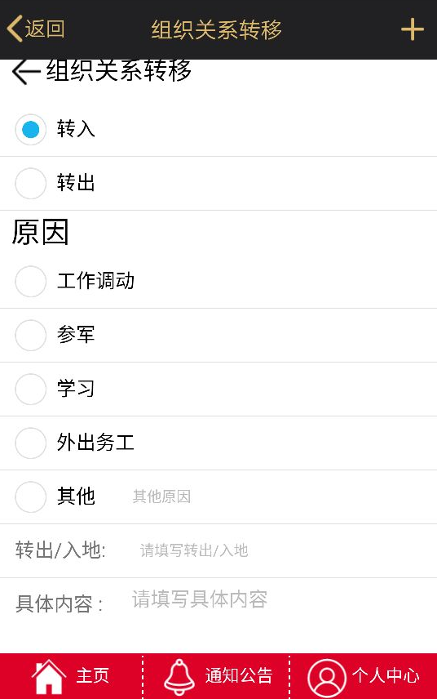
党员服务
党费缴纳
个人或组织在线缴费、党费缴纳历史查看、党费缴纳统计、未缴党费提醒。
关系转移
组织关系转移申请，查询申请的处理进度。

Slide 13
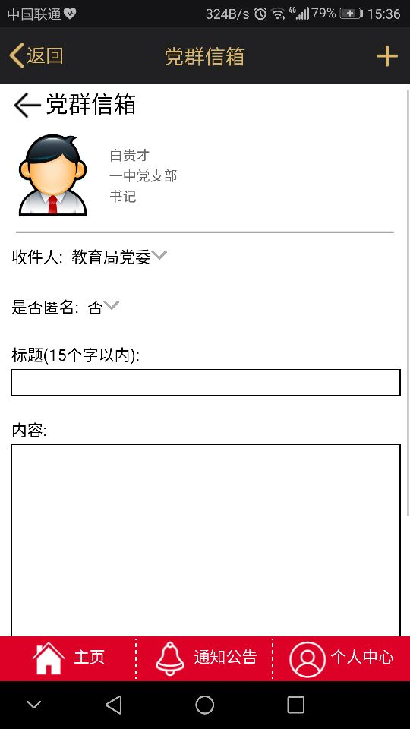
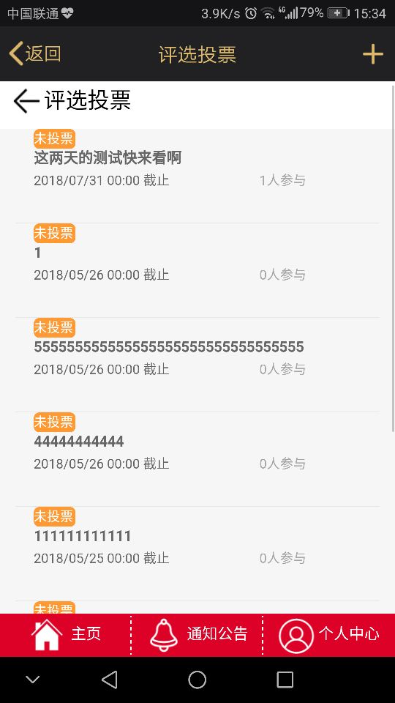
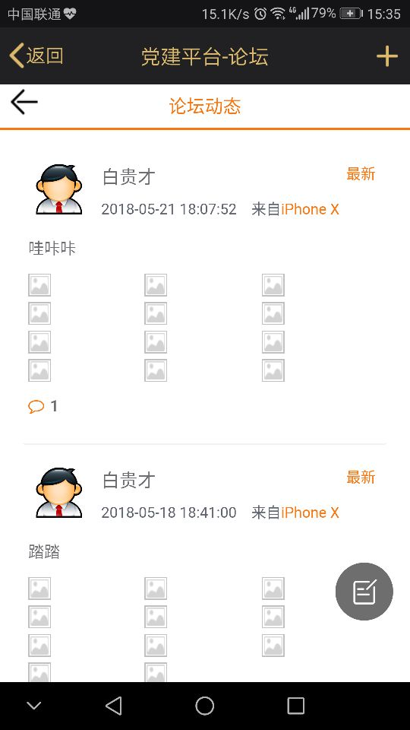
互动平台
党群信箱
向部长信箱写信，查看历史信件的内容以及回复状况。
评选投票
党建论坛
在线进行各类投票。
在线发帖和回帖。

Slide 14
PC端功能介绍
PART 3

Slide 15
PC端登录界面
PC端登录
用户通过浏览器输入相应的地址，即可进入后台登录界面，根据登录用户的权限，从而为其首页展示相应的模块

Slide 16
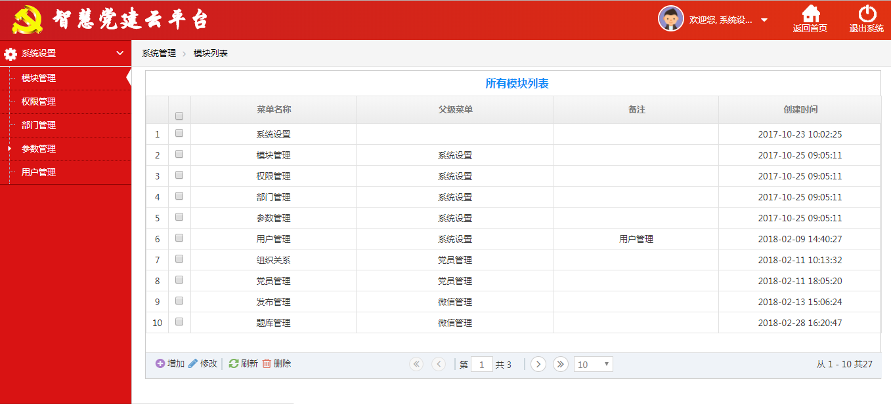
管理员权限
管理员
系统设置管理员登录到后台系统，是对后台的用户进行模块管理、权限分配、部门分配、参数管理以及后台用户的账号管理

Slide 17
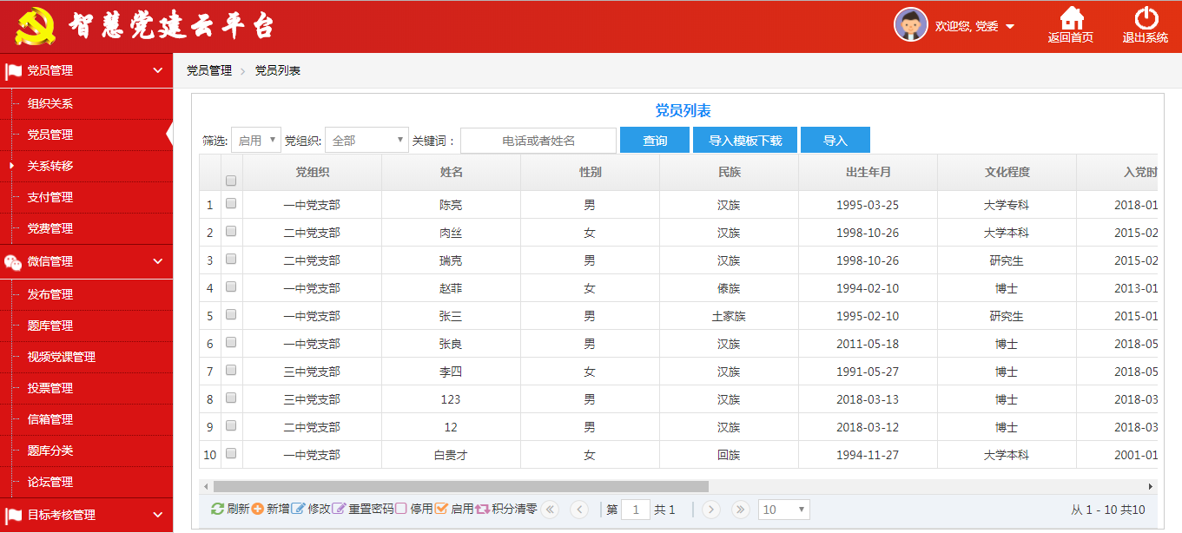
党委、党支部权限
通过权限管理，党委或党支部登录到后台系统，可以对党员管理模块、微信管理模块以及目标考核管理模块的子模块进行相应的增删改查的操作。如：设置党费，审核关系转移，发布微信端的要闻、投票以及测试题目，还有对下级进行目标考核、查看任务完成进度以及设置加分项等等，不同之处在于党委归属于党委，党委可以管理党支部和党员，而党支部只能管理该支部下的党员
党委、党支部

Slide 18
应用领域
PART 4

Slide 19
平台优势
党员共享
电子档案
分权管理
党员电子档案库
安全无忧

Slide 20
感谢观赏
电话：13825789004
网址：www.honestdo.com

